Slide 1
Введение в тему «Как обновить свой разум» An introduction on how to renew your mind
Автор Дейв Бэтти
By Dave Batty

Slide 2
1. Какие сражения люди переживают в этой сфере мышления? What are the battles that people have in this area of the mind?

Slide 3
2. Концепция христианского ученичества лежит в основе этого вопроса The concept of Christian discipleship is at the core of dealing with this issue
Три стадии преодоления зависимости Three stages of overcoming an addiction
Бывший Не
Зависимый [ зависимый [ зависимый
Поведение Употребление Не употребляет Не употребляет
Внутри Мыслит как Мыслит как Не мыслит как зависимый зависимый зависимый
Реабилитация Изменение
Обновленный ум

Slide 4
2. Концепция христианского ученичества лежит в основе этого вопроса The concept of Christian discipleship is at the core of dealing with this issue
Три стадии преодоления зависимости Three stages of overcoming an addiction
Addict [ Ex-Addict [ Non-Addict
Behavior Using Not using Not Using
Inside Thinking Thinking Not Thinking like an addict like an addict like an addict
Rehabilitation Transformation
A Renewed mind

Slide 5
Б. Каким образом обновление разума вписывается в ученичество в целом How renewing the mind fits in with discipleship as a whole

Slide 6
3. Более подробно об обновлении разума Closer look at renewing the mind
A. Что мы должны сделать Римлянам 12:1-2 What we must do - renew our minds Romans 12:1-2

Slide 7
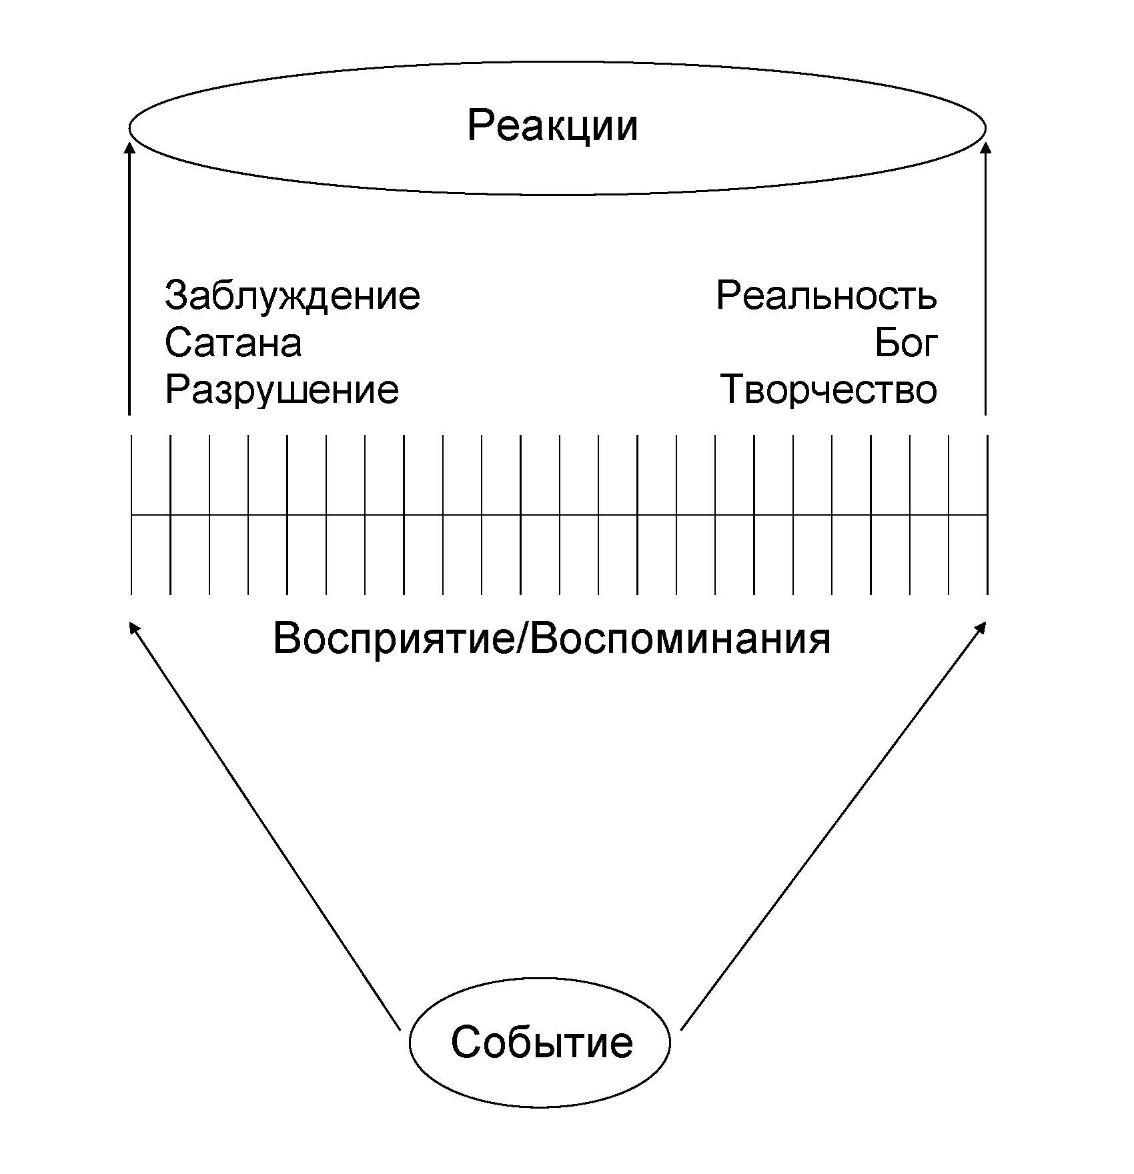
Reactions
Delusion
Satan
Destructive
Reality
God
Creative
Perceptions / Memories
Event

Slide 8
Б. Как обновить свой разум? How do you renew your mind?
Бог не будет делать это за тебя God will not do it for you
Я не могу сделать это за тебя I cannot do it for you
Ты должен изменить образ своего мышления! You must change the way you think!

Slide 9
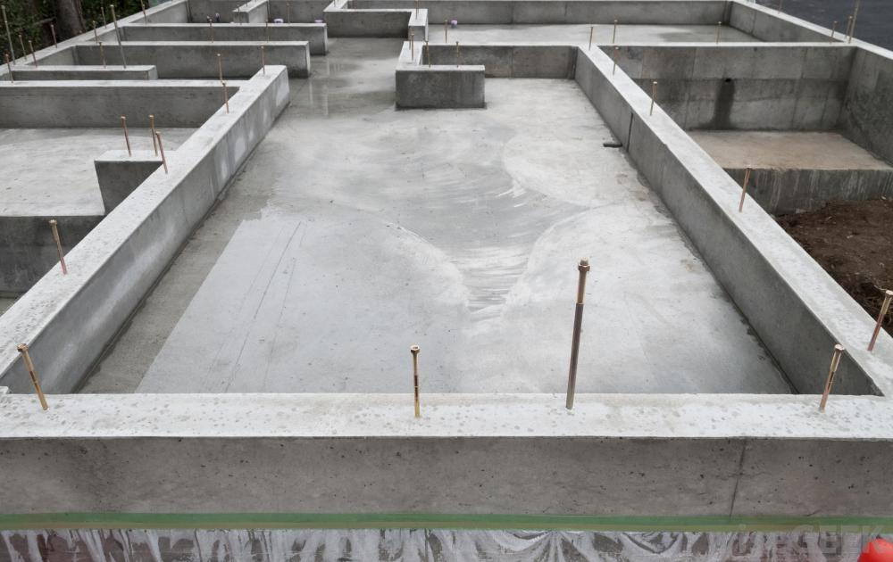
Б. Как обновить свой разум? How do you renew your mind?
Заучивание мест Писания - фундамент для обновления вашего разума Псалтирь 118:11
Memorizing scripture is the foundation for renewing your mind Psalm 119:11

Slide 10
1. Стратегия восемь плюс один из - Филиппийцев 4:8-9 Eight Plus One Strategy – Philippians 4:8-9
1. Что истинно Whatever is true
2. Что честно Whatever is noble
3. Что справедливо Whatever is right
4. Что чисто Whatever is pure
5. Что любезно Whatever is lovely
6. Что достославно Whatever is admirable
7. Что добродетель Whatever is excellent
8. Что похвала Whatever is praiseworthy
Плюс 1—Воплоти в жизнь! PLUS 1—Put it into practice!

Slide 11
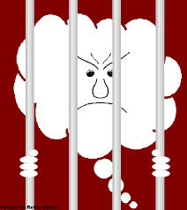
2. Стратегия разрушения Demolition strategy
2 Коринфянам 10:5 Ниспровергаем замыслы и всякое превозношение, восстающее против познания Божия, и пленяем всякое помышление в послушание Христу.
2 Corinthians 10:5
We demolish arguments and every pretension that sets itself up against the knowledge of God, and we take captive every thought to make it obedient to Christ.

Slide 12
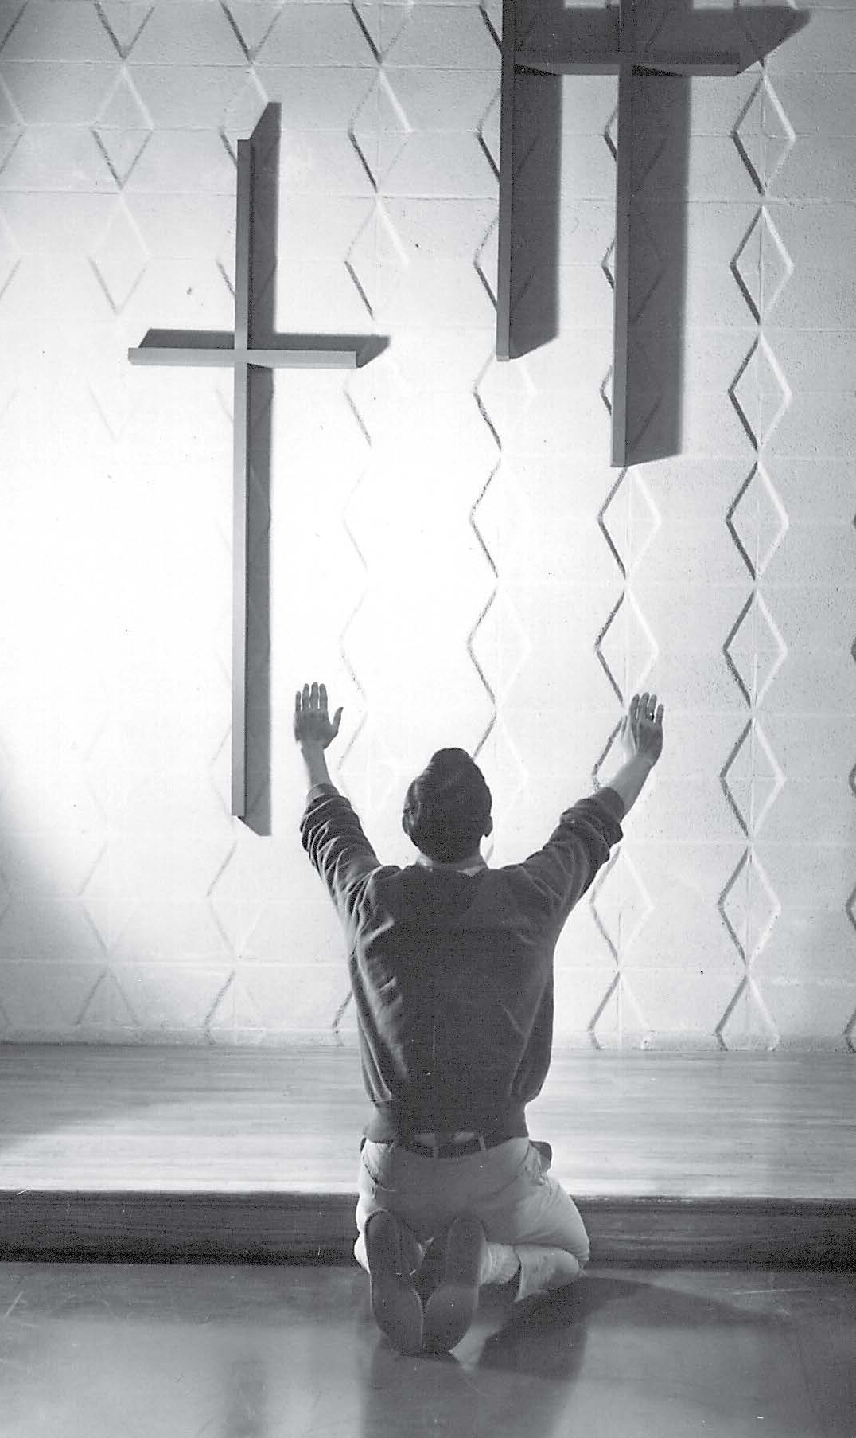
3. Сосредоточение своих мыслей на стратегии Христа Fixing your thoughts on Jesus strategy
Евреям 3:1 Итак, братия святые, участники в небесном звании, уразумейте Посланника и Первосвященника исповедания нашего, Иисуса Христа.
Hebrews 3:1 Therefore, holy brothers, who share in the heavenly calling, fix your thoughts on Jesus, the apostle and high priest whom we confess.

Slide 13
4. Стратегия отложить/облечься Put off / on strategy
Колоссянам 3:1-17
Кто должен отложить?
Кто должен облечься?
Colossians 3:1-17
What do we need to put off?
What do we need to put on?

Slide 14
Заключение Conclusion
Следует решить, какая из стратегий будет наиболее уместна в ситуации, с которой вы столкнулись.
Возможно, начать следует с одной стратегии, а затем перейти к другой.
Существует множество других стратегий обновления разума помимо указанных четырех.
Залог успеха в том, чтобы выбрать стратегию, наиболее подходящую в вашем случае.
You need to determine which strategy will be most helpful with each situation you face.
You may need to start with one strategy and then switch to a different one as you move ahead.
There are many other strategies that you can use for renewing your mind besides these four.
The key is to find those strategies that help you the most.

Slide 15
Вопросы для обсуждения Questions for discussion

Slide 16
Контактная информация
Contact us
www.Globaltc.org
www.iTeenChallenge.org

